Slide 1
統計資料の探し方
茨城大学図書館
平成23年6月16日（木）
Notes:
挨拶

Slide 2
本日の内容
統計資料とは何か
国内の統計資料の探し方
海外の統計資料の探し方
Notes:
当日の内容について簡単に触れる。

Slide 3
統計資料とは何か
国別の人口調査
県別、月毎の交通事故の発生件数
品目ごとの物価の推移
・・・など。
詳しく知りたい人は、http://www.stat.go.jp/howto/lecture1/02.htmを参照（総務省統計局）。
Notes:
統計とは何かについて、いくつか具体的な例を挙げる。
大雑把な説明でよい。
「統計の詳細な定義について興味のある学生は、総務省統計局のWebサイトを後で見るように」と指示する。
（実は、統計局の説明でも、
統計の詳細な定義については「知らなくても大丈夫だよｗ」
という、テキトーな事が書いてある。）

Slide 4
国内の統計資料を探す・利用する
統計資料レファレンスガイド（国立国会図書館）
e-Stat:政府統計の総合窓口（総務省統計局）
Notes:
統計資料レファレンスガイド（国立国会図書館）と
e-Stat（総務省統計局）
について触れる。

Slide 5
統計資料レファレンスガイド
「どんな統計資料があるのか」を調べられる。
日本語で書かれた統計検索ツールあるいは統計書を、分野別に紹介している。
国立国会図書館が作成している。http://rnavi.ndl.go.jp/business/post-1.php/
Notes:
スライドの内容を一通り述べる。

Slide 6
統計資料レファレンスガイド
学外でも使える。
詳しい使い方は、配布した「かんたんガイド」を見てください。
Notes:
詳細な使い方、見方について → 配布資料を見るように指示する。
後日、自分でアクセスして、見てみるように指示する。

Slide 7
統計資料レファレンスガイド
統計資料レファレンスガイドでみつけた統計資料は、茨城大学図書館にありますか？
OPACで調べてみましょう。茨城大学に・・・
ある → すぐ見に行きましょう。
ない → よその図書館で持ってないかな？
Notes:
統計資料レファレンスガイドで見つけた統計
→ 茨城大学にあるかどうかが問題になる
ある → 茨大の図書館で閲覧が可能
ない → よその図書館で所蔵していないかどうか確認

Slide 8
必要な統計資料が茨大にない場合
いくつか方法があります。
よその図書館に見に行く
コピーの取り寄せを依頼する
手続が必要なので、ちょっと茨大図書館に相談してください。
Notes:
資料の最終的な入手方法は２つある。
最終的にどちらの方法をとるにしても、図書館に相談するよう勧める。
（理由）
１なら紹介状の発行が必要、
２なら具体的にどこを複写するか詳細な打ち合わせが必要

Slide 9
e-Stat
日本の官庁（国のお役所）で公開している統計情報を集めたサイト。
日本政府が行っている統計調査の結果を見られる。
総務省統計局が管理している。
http://www.e-stat.go.jp/SG1/estat/eStatTopPortal.do
Notes:
スライドの内容を一通り述べる。

Slide 10
e-Stat
機能別、メニュー別に分かれている。
見たい統計を一覧から選ぶこともできるし、キーワードで検索することもできる。
Notes:
e-Statの画面の説明
スライドのテキストボックスの内容をのべるだけでよい。

Slide 11
e-Stat
学外でも使える。
詳しい使い方は、配布した「政府統計の総合窓口：e-Statのご紹介」を見てください。
Notes:
詳細な使い方については、配布した公式パンフレットを見るよう指示する。

Slide 12
海外の統計資料を探す・利用する
OECD Stat Extracts
http://stats.oecd.org/Index.aspx
総務省統計局：外国政府の統計機関
http://www.stat.go.jp/info/link/5.htm
Notes:
OECD Stat Extractsと
学国政府統計機関リンク（総務省統計局）
を紹介する。

Slide 13
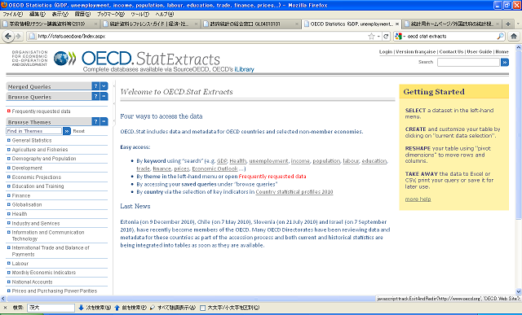
OECD Stat Extracts
OECDがとりまとめている、世界各国の統計データを閲覧することができる。
Notes:
学外からでも使えることを述べる。

Slide 14
OECD Stat Extracts
学外でも使える
詳しい使い方は、配布資料の「かんたんガイド」を参照。
Notes:
詳しい使い方は、配布した「かんたんガイド」を見るよう、指示する。

Slide 15
総務省統計局：外国政府の統計機関
世界各国の統計機関へのリンク集。
各国の個別の事情を把握できる。

Slide 16
わからないことがあったら
図書館カウンターの、「学習サポートコーナー」できいてください。
メールでの問い合わせ
http://www.lib.ibaraki.ac.jp/toiawase/toiawase.html
Notes:
わからないことがあったら、図書館カウンターの学習サポートコーナーで聞くように指示する。
遠慮は不要であることを述べる。
↑
学生は遠慮しがちで、どうも質問することが「よくない」ことだと勘違いしている奴が多い。
この部分は強調しておくこと。

Slide 17
おしまい
統計資料を探すのは、結構むずかしい。
分からなくなったら、遠慮なく質問してください。
配布した資料を参照しながら、ぜひ自分でいろいろと動かしてみてください。
Notes:
統計資料の探索は、結構難しい。なので、
分からないことがあったら、遠慮しないで図書館に聞くように、再度指示する。
後で自習するよう、指示する。
データベースの操作、利用は自分で動かしてみることが一番大事。
話に聞いただけではわからないし、何も覚えられないことを強調する。

Slide 18
付録：国立国会図書館リサーチナビ
調べたいことはわかってるんだけど、どうやって調べたらいいか、わからないよ！
調べ物をするための資料には、どんなものがあるんだろう？
・・・というときの道標。
http://rnavi.ndl.go.jp/rnavi/
Notes:
統計資料の探し方からは外れるが、国立国会図書館のリサーチナビを紹介しておく。
一通りスライドの内容を述べる。

Slide 19
国立国会図書館リサーチナビ
Notes:
画面の説明
上部の検索窓にキーワードを入れて検索
テーマ別の調べ方には、「しらべるヒント」

Slide 20
国立国会図書館リサーチナビ
結構役に立つ。
実は、図書館の職員も、学生の質問に答えるときにここを調べることが多い。
調べてみると、意外な発見があるかも。
Notes:
一度のぞいてみることを勧める。

